Slide 1
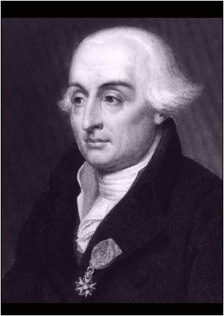
Жозеф Луи Лагранж
25 января 1736 - 10 апреля 1813
Я сделал своё дело... Я никогда,
никого не ненавидел, и не делал никому зла.
Жозе́ф Луи́ Лагра́нж — французский математик, астроном и механик итальянского происхождения. Особенно прославился исключительным мастерством в области обобщения и синтеза накопленного научного материала.

Slide 2
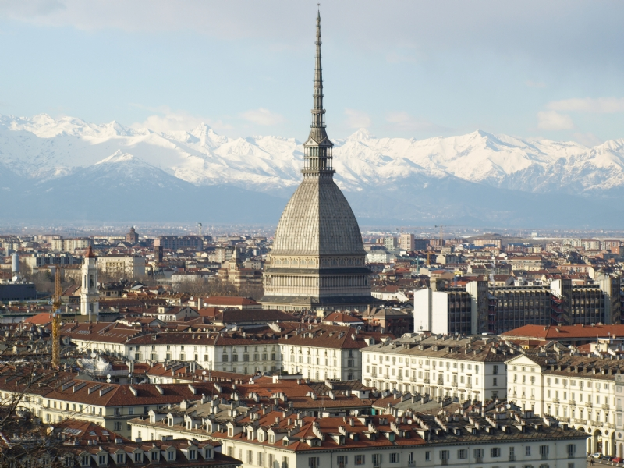
Лагранж родился 25 января 1736 в Турине.
Из-за материальных затруднений семьи он был вынужден рано начать самостоятельную жизнь. Сначала Лагранж заинтересовался филологией. Его отец — служил в итальянском городе Турине военным казначеем Сардинского королевства — хотел, чтобы сын стал адвокатом, и поэтому определил его в Туринский университет. Но в руки Лагранжа случайно попал трактат по математической оптике, и он почувствовал своё настоящее призвание.

Slide 3
В 1755 году Лагранж послал Эйлеру свою работу об изопериметрических свойствах, ставших впоследствии основой вариационного исчисления. В этой работе он решил ряд задач, которые сам Эйлер не смог одолеть. Эйлер включил похвалы Лагранжу в свою работу и рекомендовал молодого учёного в иностранные члены Берлинской Академии наук. С этого и начался научный путь Лагранжа.

Slide 4
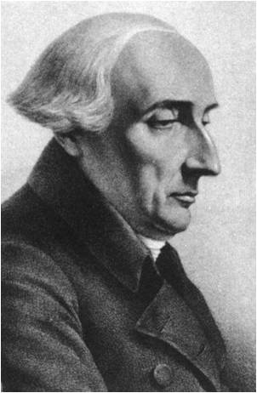
.Лагранж внес огромный вклад в математику, доказал много теорем, вывел несколько формул, создал методы, которым присвоено его имя.

Slide 5

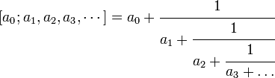
Теоремы
1.Теорема Лагранжа в математическом анализе.
2.Теорема Лагранжа (теория групп)
Пусть группа G конечна и H — её подгруппа. Тогда порядок G равен порядку H, умноженному на количество её левых или правых классов смежности.
3.Теорема Лагранжа о сумме четырёх квадратов
Всякое натуральное число можно представить в виде суммы четырех квадратов целых чисел.
4.Теорема Лагранжа о цепных дробях
5.Теорема Лагранжа об устойчивости равновесия
- устанавливает достаточное условие устойчивости равновесия консервативной механической системы.

Slide 6
Методы.
1.Метод множителей Лагранжа
2.Метод Лагранжа (дифференциальные уравнения) — метод вариации постоянной для решения неоднородных дифференциальных уравнений
3.Метод Лагранжа приведения квадратичной формы к каноническому виду

Slide 7
Формулы.
1.Формула конечных приращений
2.Для двойного векторного произведения
Тройно́е ве́кторное произведе́ние (другое название: двойное векторное произведение) векторов — векторное произведение вектора на векторное произведение векторов и :
В литературе этот тип произведения трёх векторов называется как тройным (по числу векторов), так и двойным (по числу операций умножения).

Slide 8
спасибо за внимание!!

